Slide 1
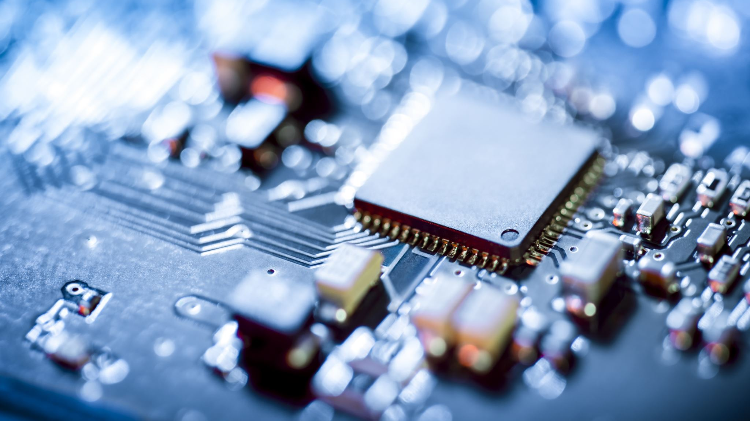

Trabajo final Circuitos Lógicos Programables (CLP)
Alumno: Ing. Pavelek Israel
Profesor: Ing. Alvarez Nicolas

Slide 2

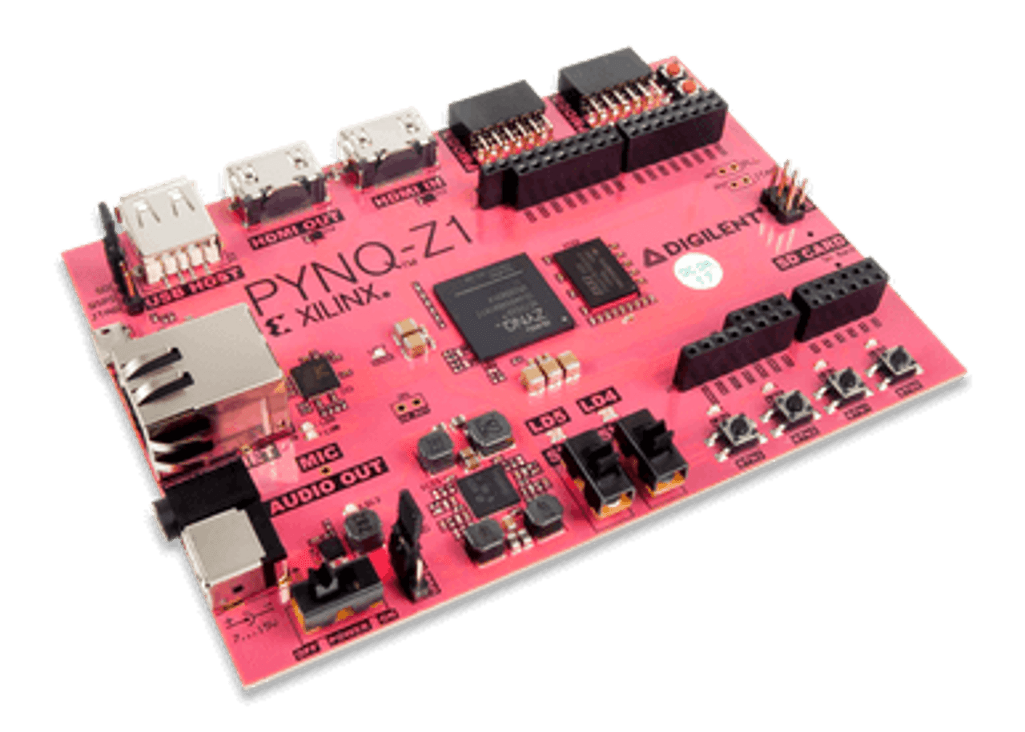
Desarrollo de un módulo I2C en FPGA

Slide 3
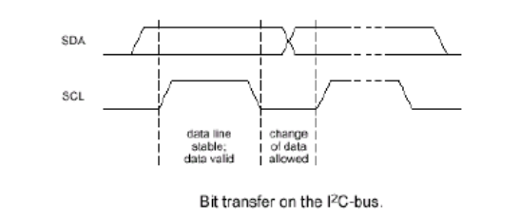
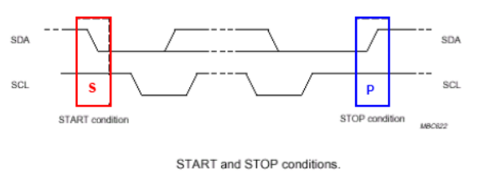
I²C – condiciones de START/STOP
Los datos en SDA tienen que ser estables con SCL en alto
Las excepciones son las condiciones de START y STOP

Slide 4
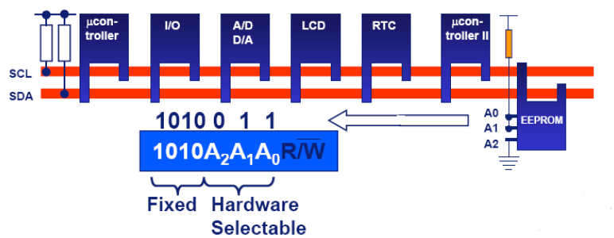
I²C ‐ Direccionamiento
Cada dispositivo está direccionado individualmente por software
Única dirección por dispositivo

Slide 5
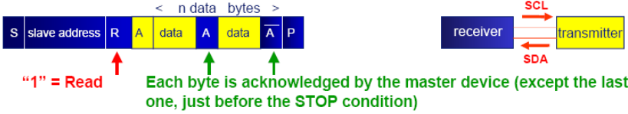
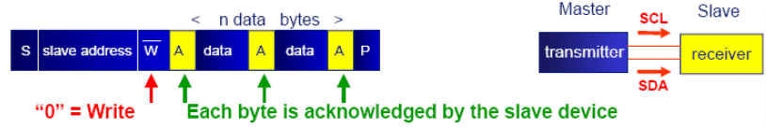
I²C – Operaciones Lectura / Escritura
Lectura de un dispositivo slave
Escritura a un dispositivo slave

Slide 6
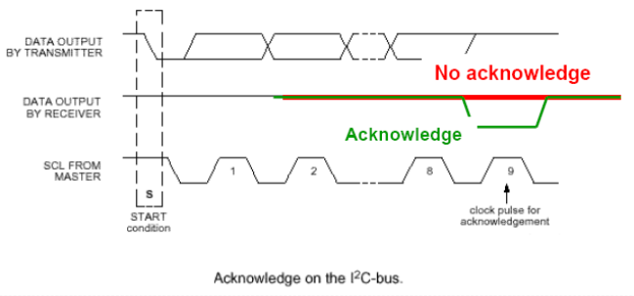
Acknowledge
Es efectuado en el 9no pulso de clock y es obligatorio.
El transmisor libera la línea SDA.
El receptor pone en bajo la línea SDA (SCL tiene que estar en alto).
La transferencia se aborta si no hay acknowledge.

Slide 7
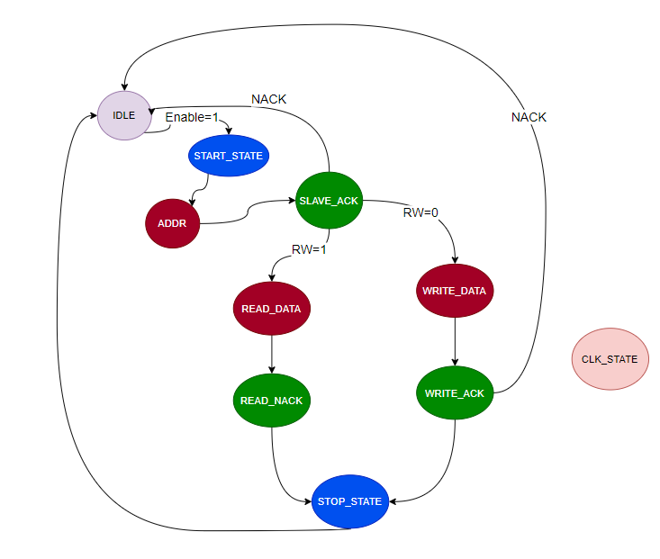
Diagrama de estados
*Al estado CLK_STATE se accede desde ADDR, READ_DATA y WRITE_DATA para generar los pulsos de reloj correspondientes.

Slide 8
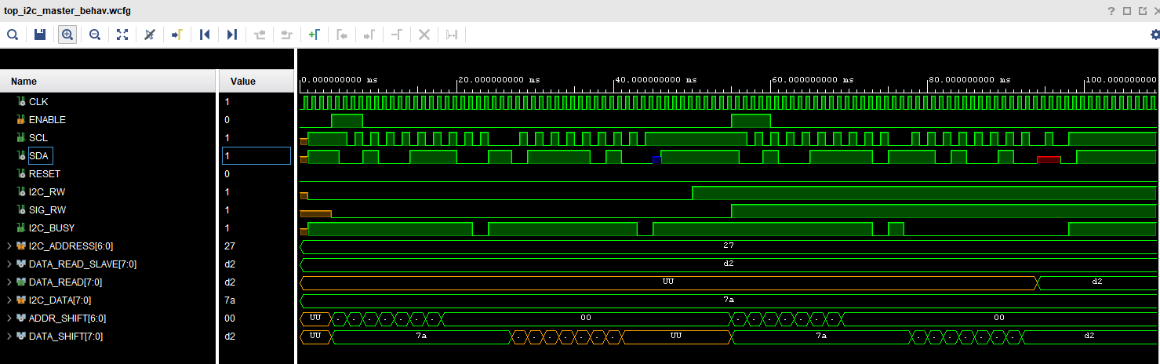
Simulación

Slide 9
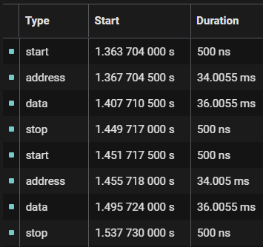
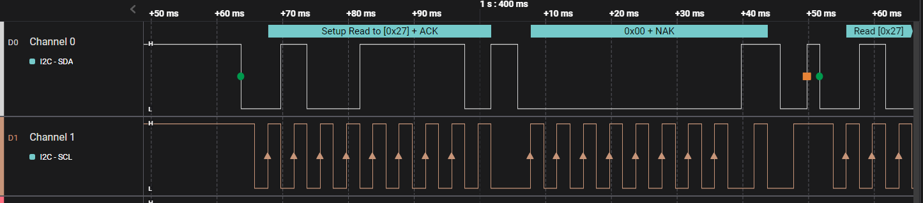
Captura de lectura

Slide 10
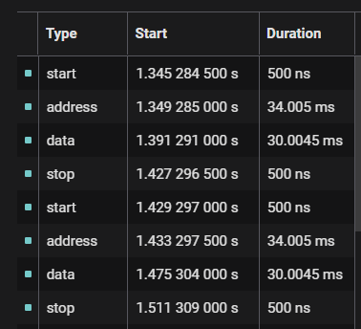
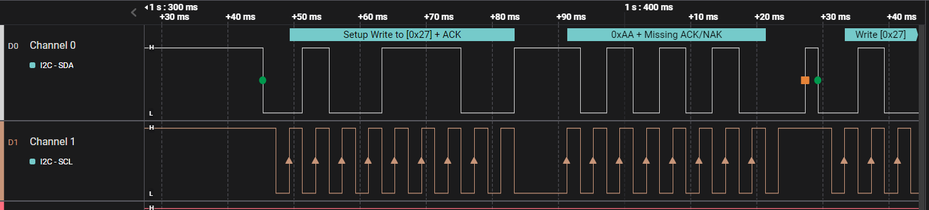
Captura de escritura

Slide 11
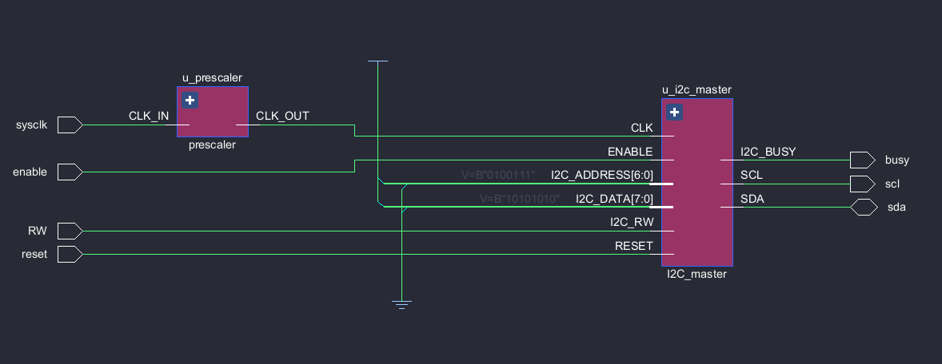
Esquemático

Slide 12
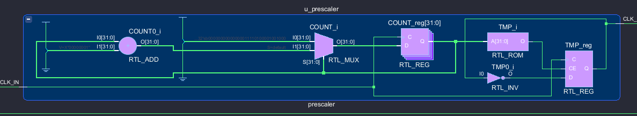
Prescaler

Slide 13
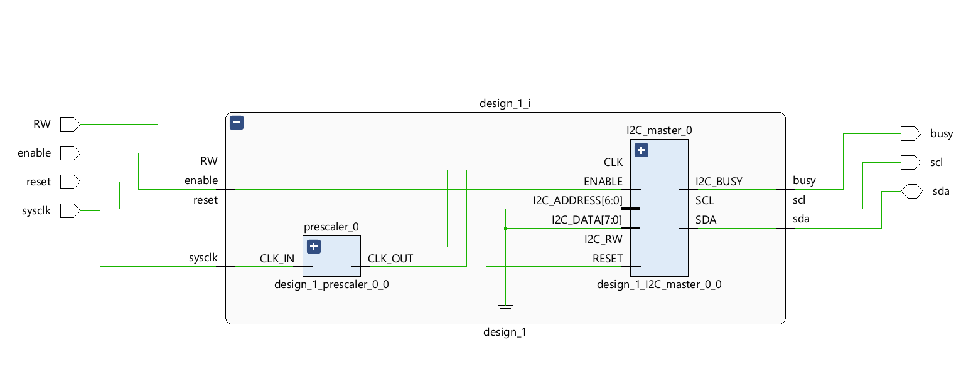
Esquemático RTL

Slide 14
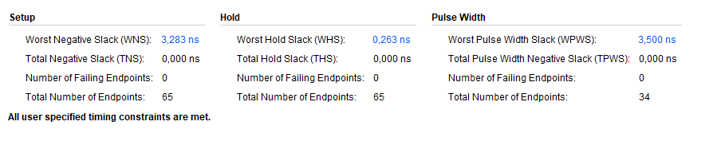
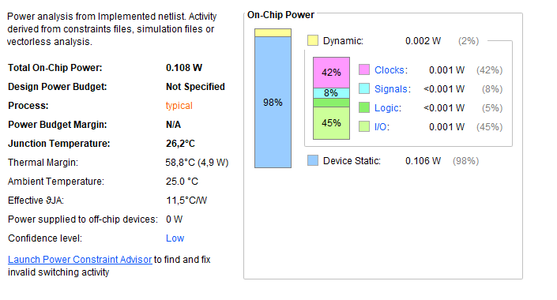
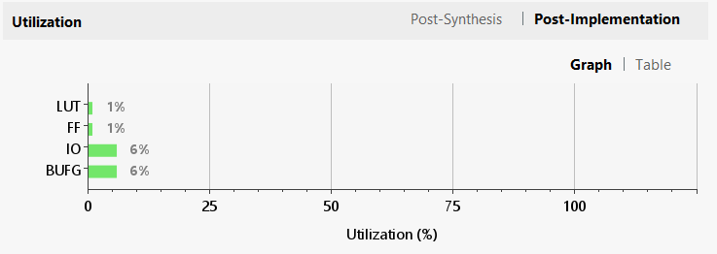
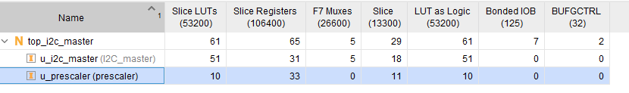
Resumen

Slide 15

Demostración

Slide 16

Preguntas

